Slide 1
Travail réalisé
Semaine du 24 juin au 05 juillet
Kévin TANG

Slide 2
Présentation du dataset

Slide 3
RECS 2020
Qu'est-ce que le RECS 2020 ?
Description : Le RECS (Residential Energy Consumption Survey) est une enquête menée par l'Energy Information Administration (EIA) des États-Unis pour collecter des données sur la consommation d'énergie des ménages.
Objectif : Comprendre les habitudes de consommation d'énergie et les caractéristiques des ménages américains.
Période : Données collectées en 2020.

Slide 4
RECS 2020
Structure du dataset
Nombre de variables : 799
Nombre de lignes : 18496
Méthode de collecte : Le RECS utilise un échantillon représentatif des ménages américains pour s'assurer que les résultats peuvent être généralisés à l'ensemble de la population.
Des enquêtes détaillées sont envoyées aux ménages sélectionnés. Ces enquêtes peuvent être administrées sous forme de questionnaires papier, en ligne, des interviews téléphoniques ou des visites sur site.

Slide 5
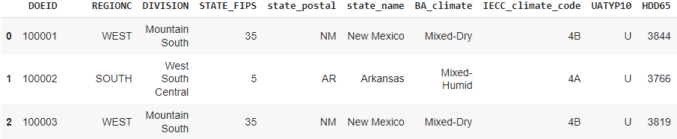
RECS 2020
mettre les variables de l’image, au moins 2
Exemple de variables
state_name : nom de l’Etat où se trouve le ménage
KWH : quantité totale d’électricité utilisé en kilowatt-heure
NHSLDMEM : nombre de personnes dans le ménage
DWASHUSE : fréquence d’utilisation du lave-linge par semaine
Exemple de données

Slide 6
Pré-traitement

Slide 7
Nettoyage des données
Suppression des variables concernant les énergies autres que l’électricité (fuel, gaz naturel, propane, bois…).
Cette suppression concerne 116 variables.
Suppression des variables qui concerne les variables indicateurs d’imputation pour d’autres variables et de calibration pour l’analyse de l’EIA
Cette suppression concerne 407 variables.

Slide 8
Gestion des valeurs NaN
Identification des lignes contenant une valeur Nan
Calcul des distances euclidiennes entre chaque ligne avec NaN et les lignes complètes avec sklearn.metrics.pairwise.nan_euclidean_distances
Remplacement des valeurs NaN avec la ligne la plus proche

Slide 9
Variables comportementales
Identification manuelle des variables comportementales
88 variables ont été classifiées comme comportementales.
Exemples :
MONPOOL : nombre de mois d’utilisation de la piscine l’année dernière
OVENUSE : fréquence d’utilisation du four par semaine
EVCHRGWKS : l’utilisateur charge son véhicule électrique sur son lieu de travail/d’étude
DWCYCLE : type de cycle d’utilisation principal du lave-vaisselle (cycle rapide, cycle lourd pour casserolle, cycle à basse consommation d’énergie…)

Slide 10
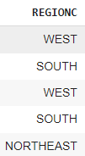
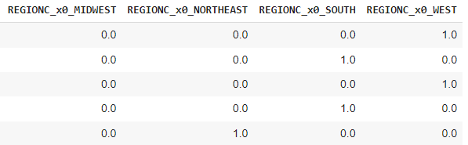
Encodage des données catégorielles
Les algorithmes de machine learning nécessitent des données numériques. Les données catégorielles doivent donc être transformées en format numérique pour être utilisées dans les modèles.
L’encodeur utilisé est OneHotEncoder qui crée une nouvelle colonne pour chaque catégorie avec des valeurs binaires (0 ou 1). Le dataset s’agrandit de 144 colonnes.

Slide 11
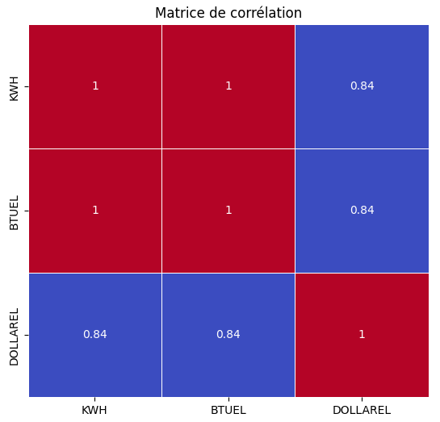
Variables target
Au début de notre étude, nous avions identifié 3 variables cibles :
KWH : quantité totale d’électricité utilisé en kilowatt-heure
BTUEL : quantité totale d’électricité utilisé en BTU (British Thermal Unit)
DOLLAREL : coût total de l’électricité consommé en dollar
Cependant, après avoir effectué une analyse de corrélation sur ces variables, il est possible de réduire ce nombre à deux, en gardant KWH et DOLLAREL.

Slide 12
Variables corrélées
mettre un exemple de variables correlees et non correclee
Détection des paires de variables fortement corrélées (corrélation > 0.9).
Suppression de ces variables pour réduire la redondance
Exemples :
toutes les variables “state_postal” corrélées avec les variables “state_name”
la variable “BA_climate_x0_Subarctic” corrélée avec “IECC_climate_code_x0_8AK”
la variable “AIRCOND” corrélée avec “ELCOOL”, ce qui nous indique que tous les climatiseurs utilisent l’électricité comme source d’énergie
mettre nb variables supprimées

Slide 13
Conclusion du pré-traitement
à revoir si à jour
Taille du dataset après pré-traitement
Nombre d’échantillons : 18496
Nombre de variables : 799 -> 310

Slide 14
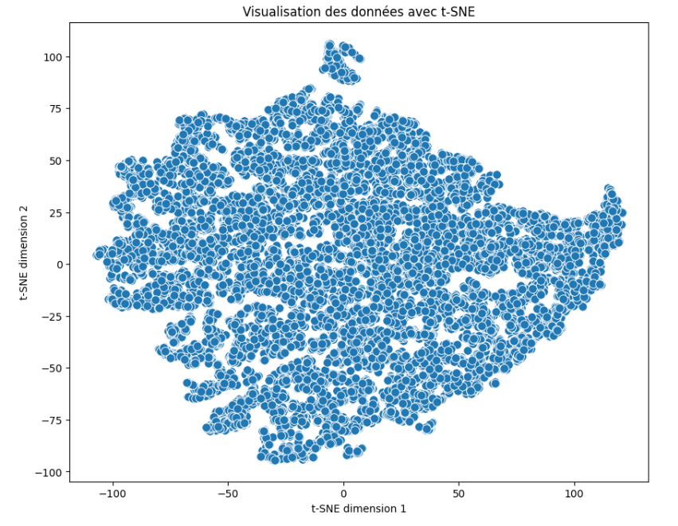
Visualisation des données
à revoir si à jour, 310 var ?

Slide 15
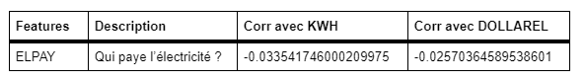
Corrélation avec ELPAY

Slide 16
Sélection de features

Slide 17
Méthode 1 : Corrélation sur l’ensemble des données
ajouter le nb de variables
Calcul de la corrélation entre toutes les variables et la variable target ‘KWH’
Calcul de la corrélation entre toutes les variables et la variable target ‘DOLLAREL’
Sélection des variables avec une corrélation supérieure à la moyenne
Intersection des variables
Résultat : 106 variables
Corr. avec KWH
Corr. > moy
Intersection
Corr. avec DOLLAREL
Corr. > moy

Slide 18
Ajouter un affichage pour les resultats de la methode 1
tableau avec une 50aine de vars

Slide 19
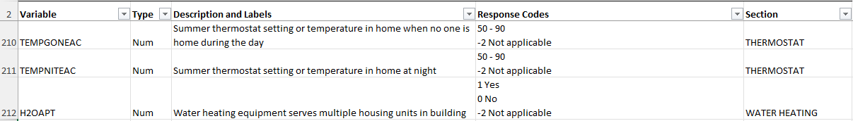
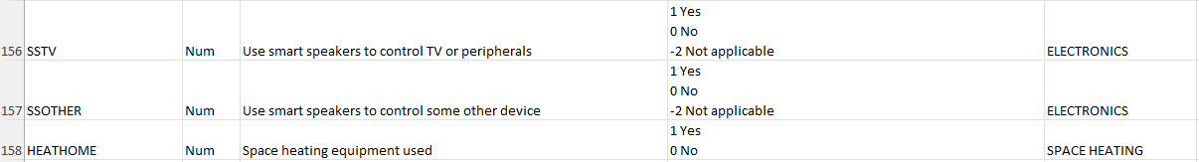
Méthode 2 : Corrélation sur les données catégorisées
Catégorisation des variables :
Dans le dataset d’origine, les variables sont déjà toutes catégorisées
Application de la méthode 1 dans chaque catégorie

Slide 20
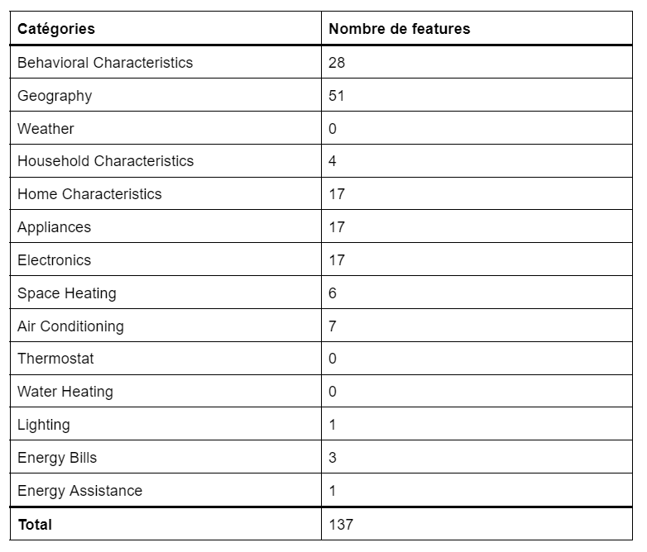
Méthode 2 : Résultats

Slide 21
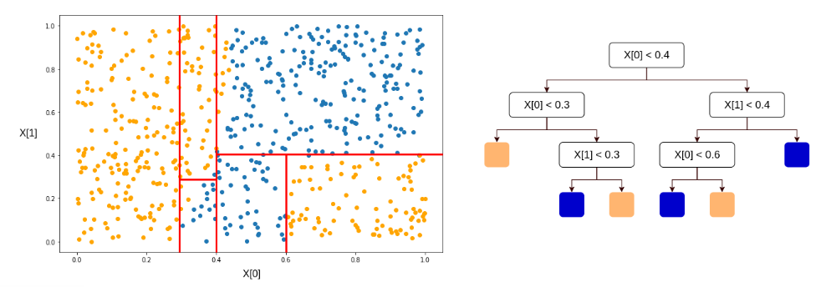
Méthode du coude appliquée au gain d’information
Définition du DecisionTreeRegressor
Le DecisionTreeRegressor est un algorithme d'apprentissage automatique qui utilise un arbre de décision pour prédire des valeurs continues, ici la valeur de KWH ou DOLLAREL.
Principe du DecisionTreeRegressor
Un arbre de décision est une structure arborescente qui pose des questions sur les caractéristiques des données d'entraînement. À chaque question, l'arbre divise les données en fonction des réponses.
Pour prédire une nouvelle valeur, l'arbre suit les branches de l'arbre en fonction des caractéristiques de la nouvelle donnée. La valeur prédite est la valeur moyenne des données dans la feuille finale.

Slide 22
Méthode du coude appliquée au gain d’information
Définition de l’Importance des variables
L'importance des variables est évaluée en mesurant la réduction de l'impureté à chaque division de l'arbre de décision. L'impureté est quantifiée par l'erreur quadratique dans notre cas.
Principe de calcul
À chaque nœud de l'arbre, l'algorithme sélectionne la caractéristique et le seuil de division qui maximisent la réduction d'impureté des sous-ensembles résultants.
La contribution de chaque caractéristique à cette réduction d'impureté est cumulée tout au long de l'arbre.
L'importance des caractéristiques représente donc la contribution relative de chaque caractéristique à la réduction de l'erreur quadratique.

Slide 23
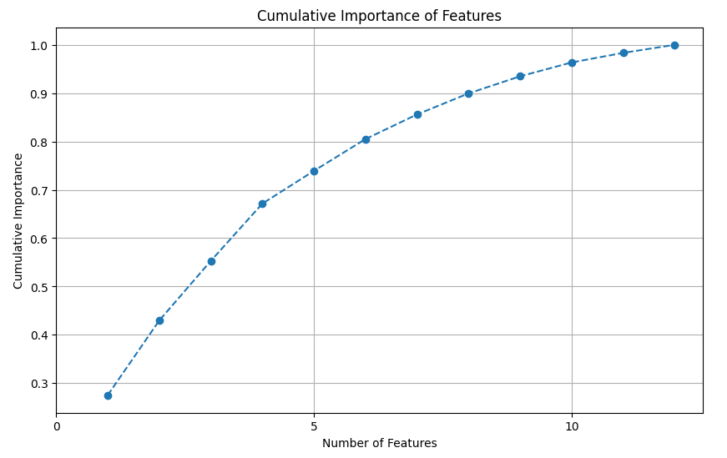
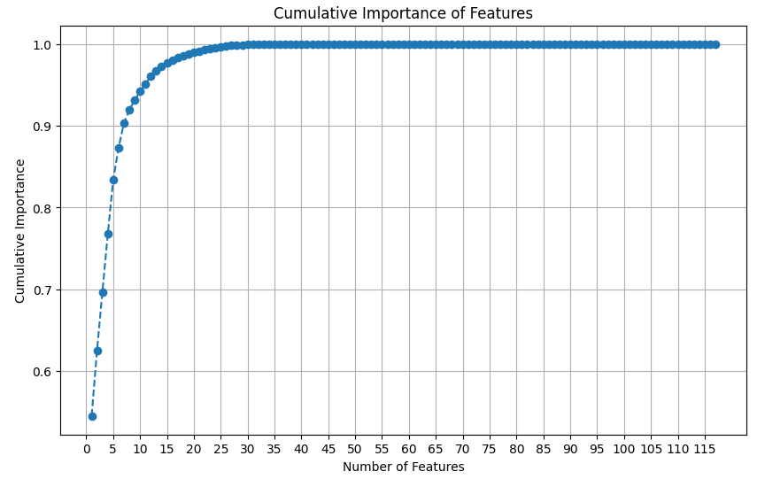
Méthode du coude appliquée au gain d’information
Méthode du coude
Après le calcul de l'importance des variables, celles-ci sont triées par ordre décroissant et leurs importances sont cumulées.
Une courbe cumulative est ainsi obtenue, illustrée ci-dessous. En identifiant le point de coude sur cette courbe, nous pouvons déterminer un nombre optimal de variables à sélectionner.

Slide 24
Méthode 3 : Gain d’information sur l’ensemble des données
redeterminer coude
La méthode précédemment décrite a été utilisée sur l’ensemble des données pré-traitées.
Résultat : 29 variables
IG avec KWH
Sélection des features
Dataset
Union des variables
IG avec DOLLAREL
Sélection des features

Slide 25
Méthode 4 : Gain d’information sur les données catégorisées
Comme indiqué précédemment, les données d’origine sont catégorisées.
La méthode du coude a donc été appliqué dans chaque catégorie

Slide 26
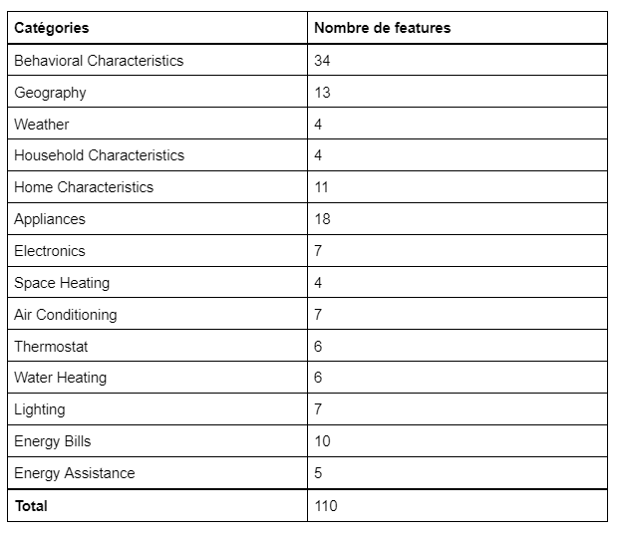
Méthode 4 : Résultats

Slide 27
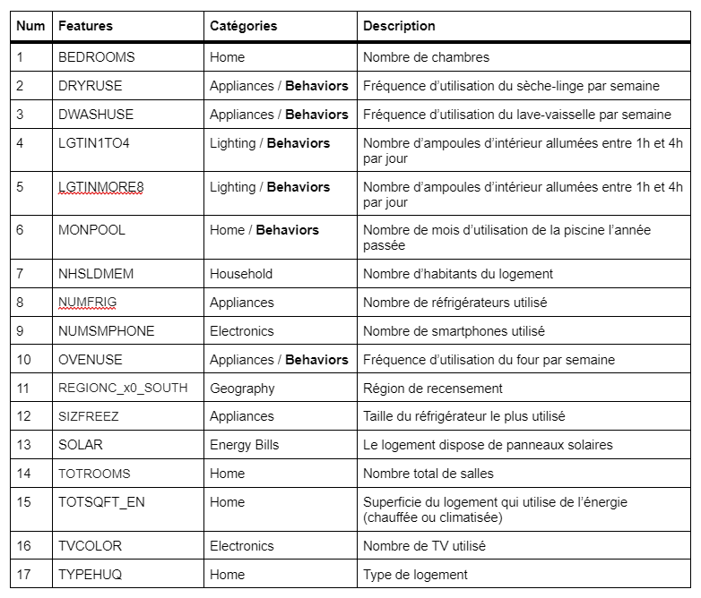
Intersection des 4 méthodes

Slide 28
Clustering

Slide 29
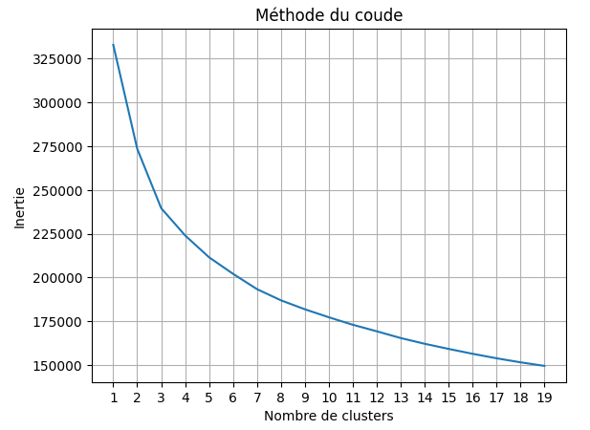
Détermination du nombre de clusters : elbow method
=> 3 clusters

Slide 30
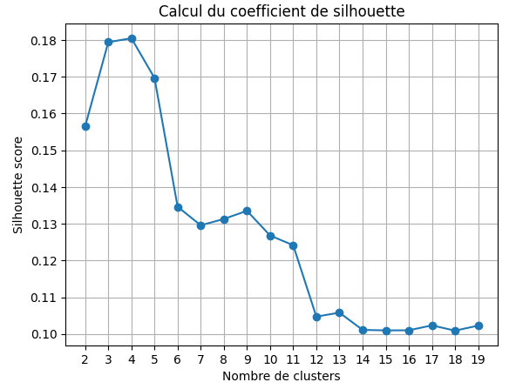
Détermination du nombre de clusters : silhouette score
=> 3 ou 4 clusters

Slide 31
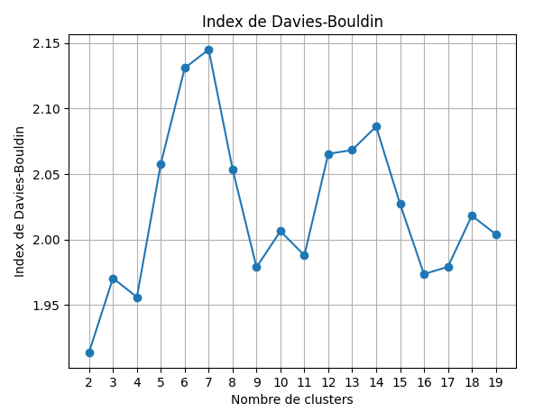
Détermination du nombre de clusters : Index de Davies-Bouldin
=> 2 clusters

Slide 32
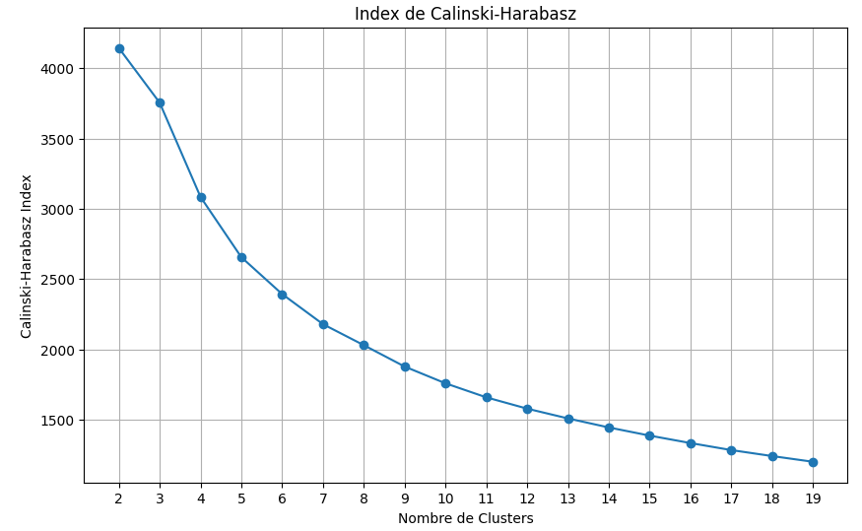
Détermination du nombre de clusters : Index de Calinski-Harabasz
=> 2 clusters

Slide 33
faire avec k-means normal

Slide 34
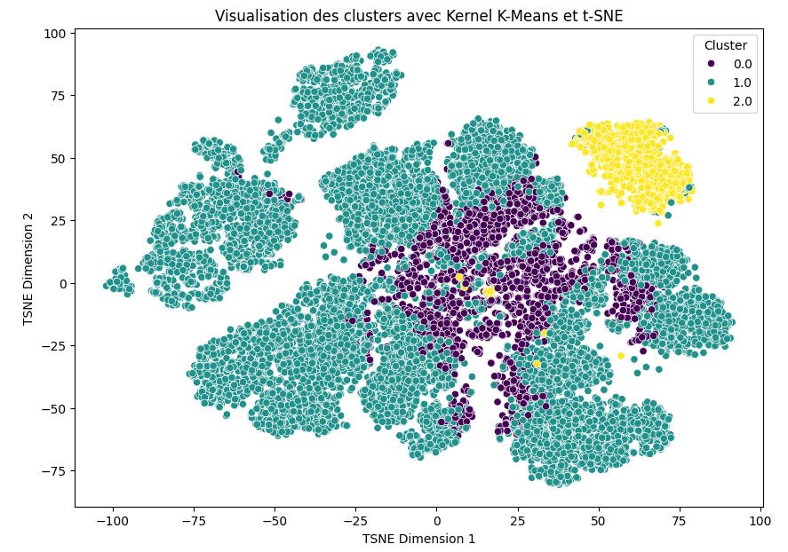
Clustering des variables sélectionnées avec Kernel K-Means et 3 clusters

Slide 35
Résumé des 3 clusters
Cluster 0 : Les ménages vivant dans des maisons, utilisant beaucoup les appareils électroménagers et électroniques.
Cluster 1 : Les ménages vivant pour la plupart en appartement, utilisant moins les appareils électroménagers et électroniques
Cluster 2 : Les ménages vivant dans des maisons avec une utilisation moyenne des appareils électroménagers et électroniques et utilisant beaucoup plus la piscine (vivant plus au sud, utilisant l’énergie solaire)

Slide 36
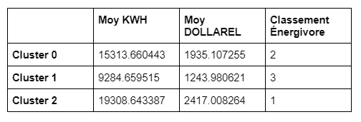
Tableau consommation d’énergie des clusters
1 = cluster qui consomme le plus d’énergie
3 = cluster qui consomme le moins d’énergie

Slide 37
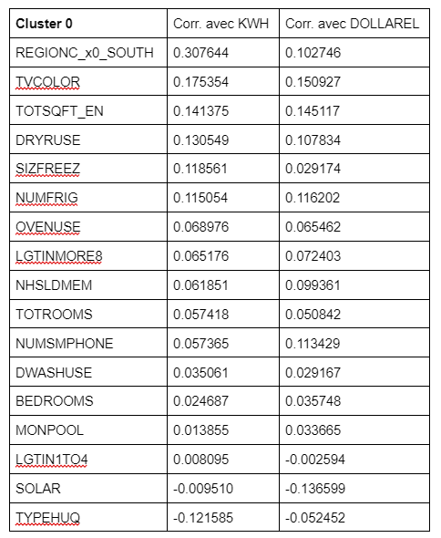
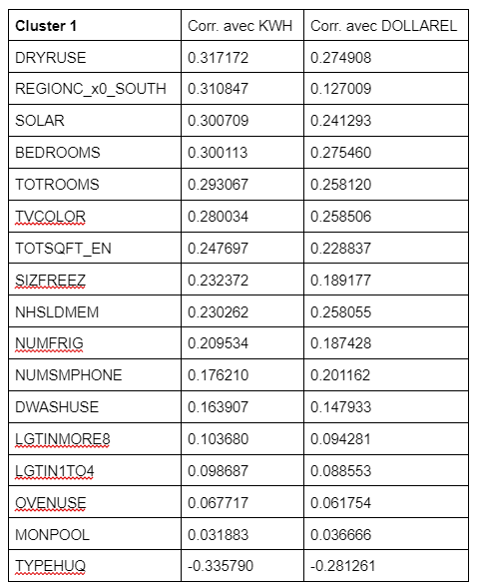
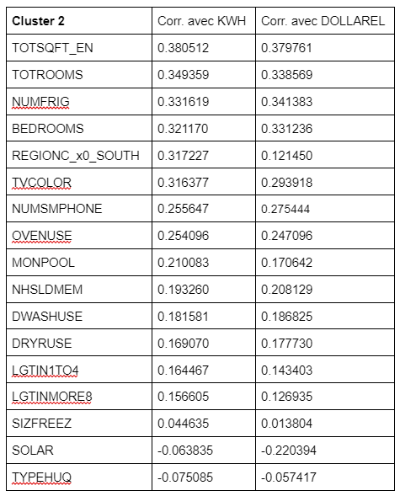
Corrélation entre les variables et les targets

Slide 38
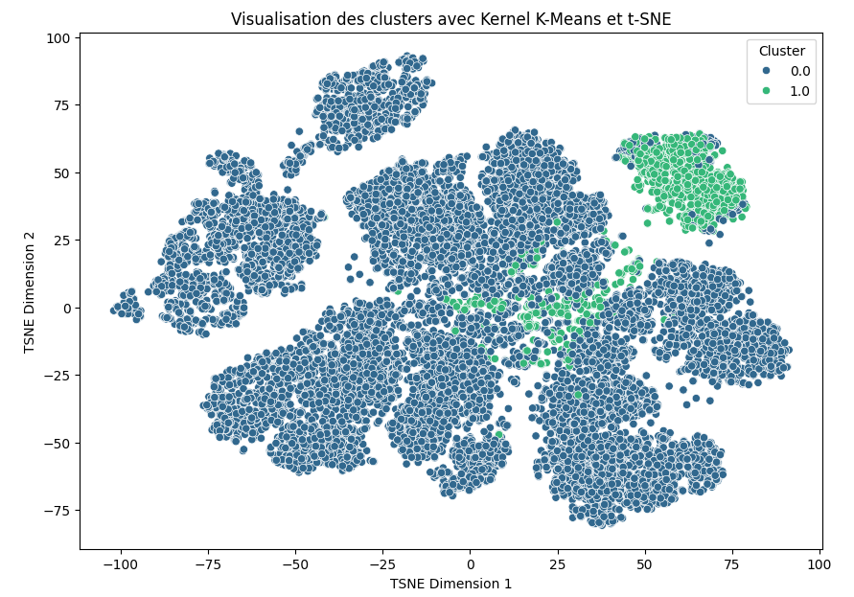
Clustering des variables sélectionnées avec Kernel K-Means et 2 clusters

Slide 39
Résumé des 2 clusters
Cluster 0 : Les ménages vivant dans des petites maisons ou appartements avec une utilisation modérée des appareils
Cluster 1 : Les ménages vivant dans de grandes maisons, utilisant beaucoup plus les appareils

Slide 40
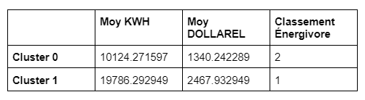
Tableau consommation d’énergie des clusters
1 = cluster qui consomme le plus d’énergie
2 = cluster qui consomme le moins d’énergie

Slide 41
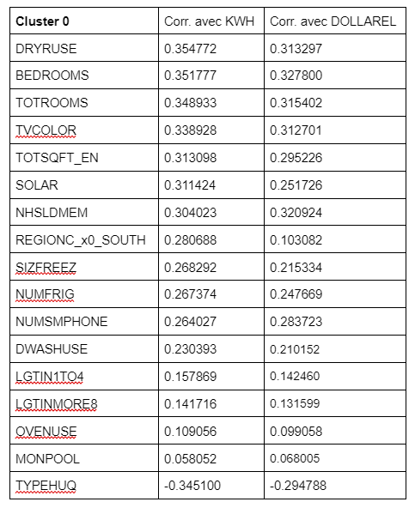
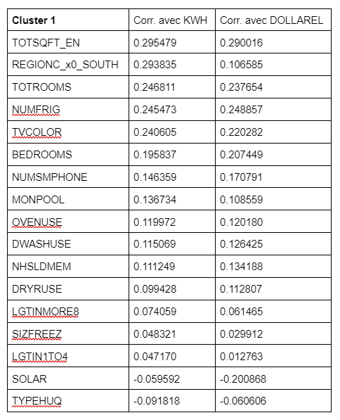
Corrélation entre les variables et les targets

Slide 42
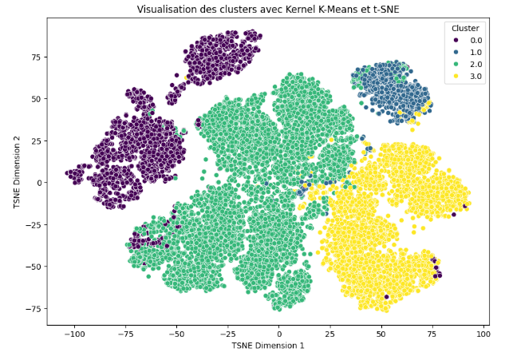
Clustering des variables sélectionnées avec Kernel K-Means et 4 clusters

Slide 43
Résumé des 4 clusters
Cluster 0 : Les ménages vivant en appartement, faible utilisation des appareils, pas d’énergie solaire
Cluster 1 : Les ménages vivant dans de très grandes maisons, utilisant tous les appareils intensivement
Cluster 2 : Les ménages vivant dans des maisons, pas dans le Sud
Cluster 3 : Les ménages vivant dans des maisons exclusivement dans le Sud

Slide 44
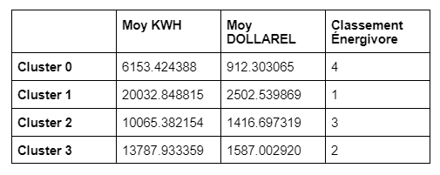
Tableau consommation d’énergie des clusters
1 = cluster qui consomme le plus d’énergie
4 = cluster qui consomme le moins d’énergie

Slide 45
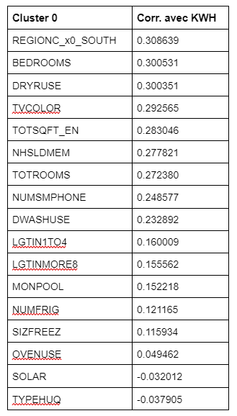
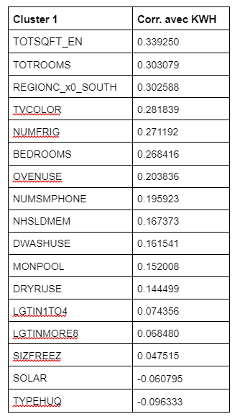
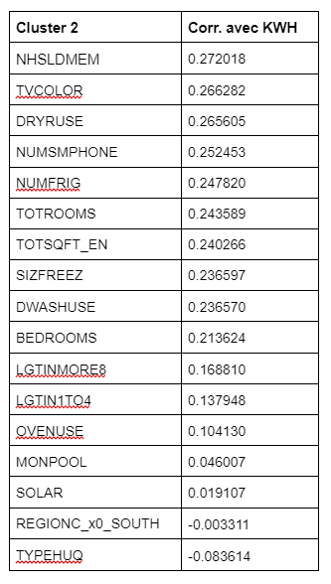
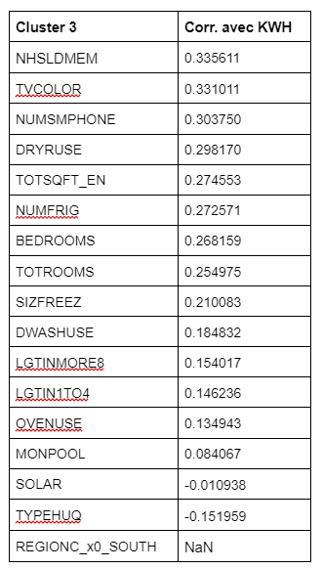
Corrélation entre les variables et les targets

Slide 46
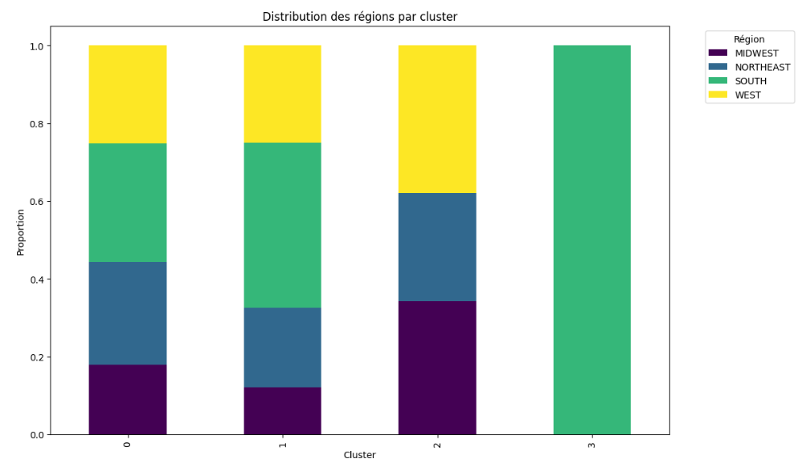
Distribution par région

Slide 47
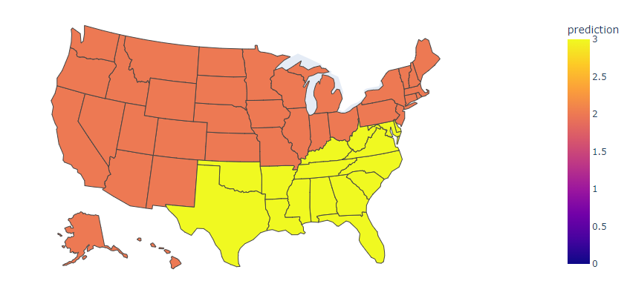
Domination des clusters par Etat
mettre les memes couleurs que slide d’avant

Slide 48
Analyse des variables comportementales sélectionnées

Slide 49
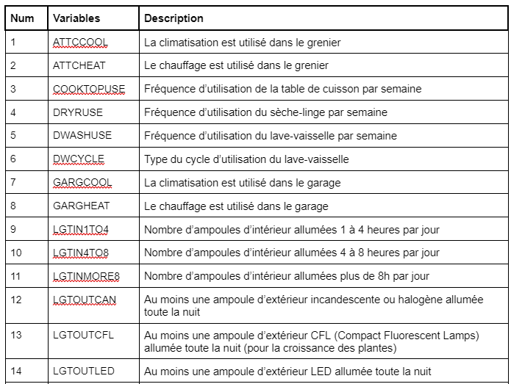
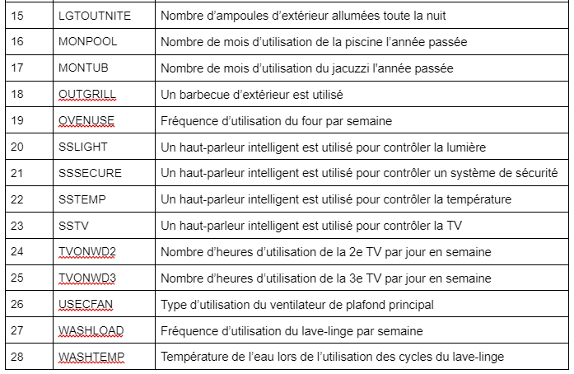
Les variables comportementales sélectionnées

Slide 50
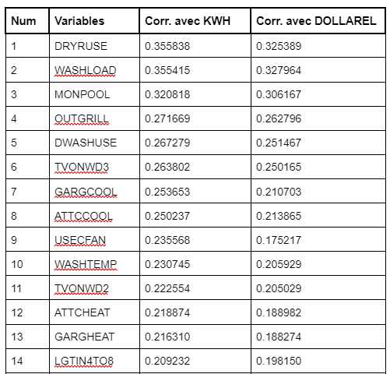
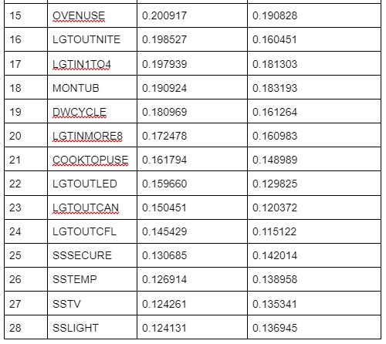
Méthode 1 : Corrélation sur toutes les données

Slide 51
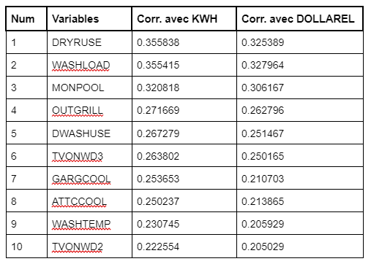
Méthode 1 : Résultats

Slide 52
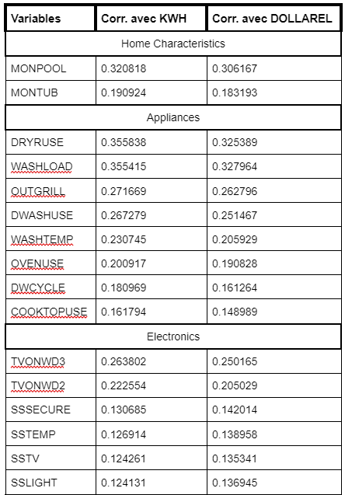
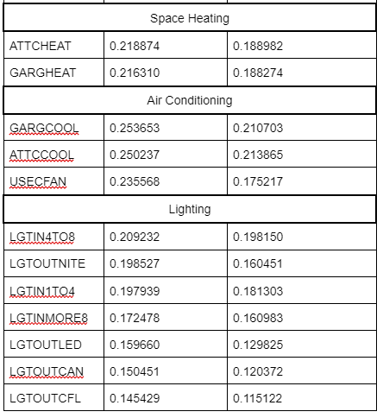
Méthode 2 : Corrélation sur les données catégorisées

Slide 53
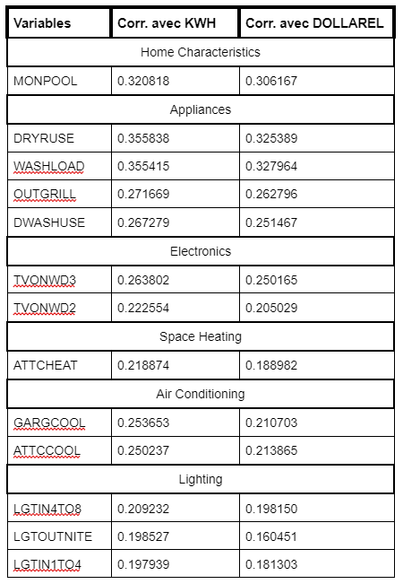
Méthode 2 : Résultats

Slide 54
Méthode 3 : Gain d’information
Calcul du gain d’information pour chaque variable avec les variables targets
Classement des variables par ordre décroissant de leur gain d'information
Visualisation graphique de la somme cumulée des gains d'information
Recherche d’un point de coude, où le gain d'information cesse de diminuer de manière significative.
Déterminer et sélectionner le nombre optimal de variables à conserver en fonction de l'analyse du coude.

Slide 55
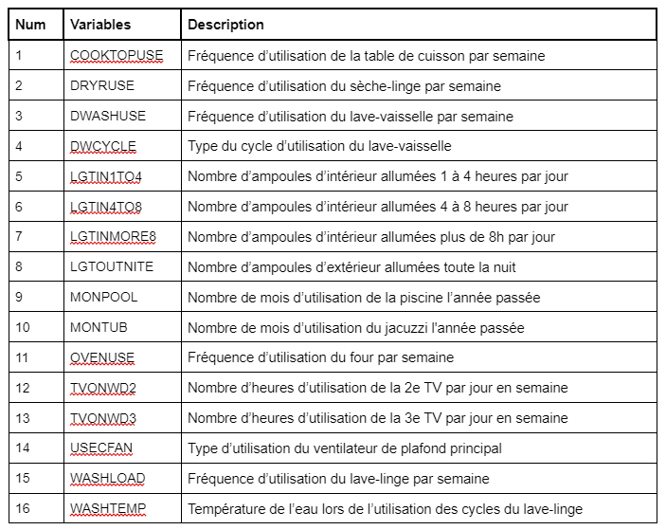
Méthode 3 : Résultats

Slide 56
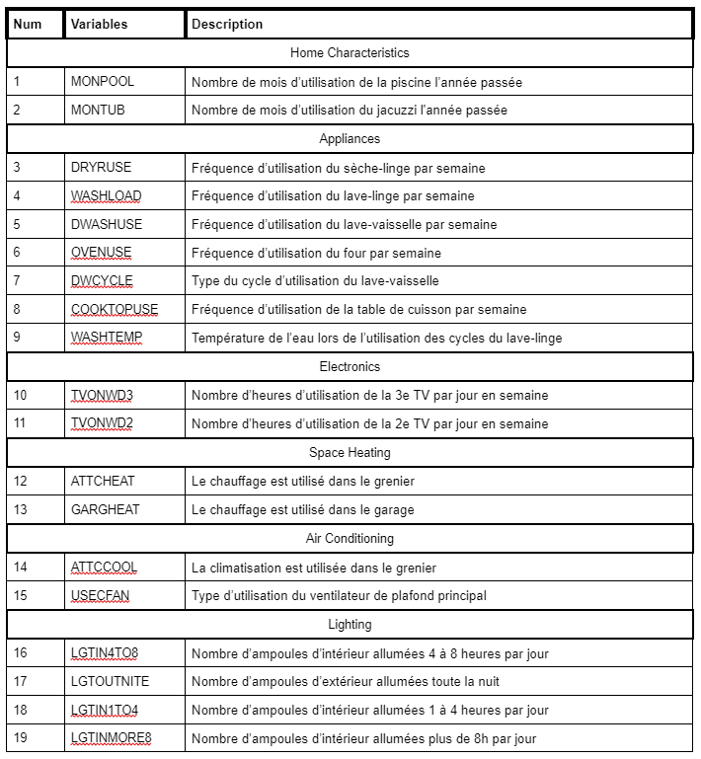
Méthode 4 : Gain d’information par catégorie

Slide 57
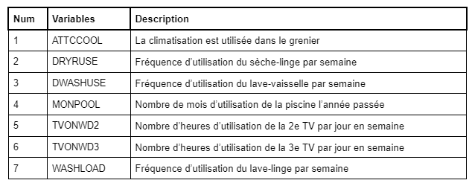
Intersection des 4 méthodes sur les variables comportementales

Slide 58
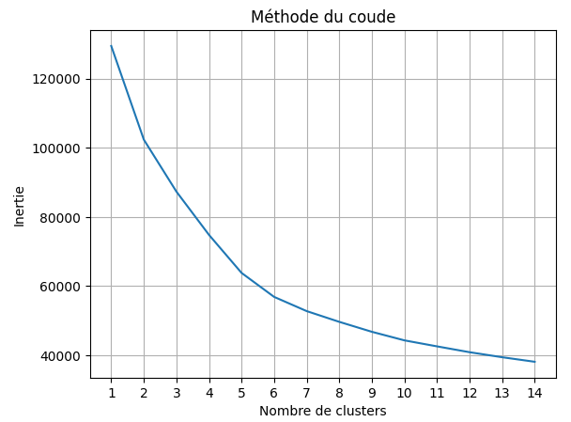
Détermination du nombre de clusters : elbow method
=> 5 ou 6 clusters ?

Slide 59
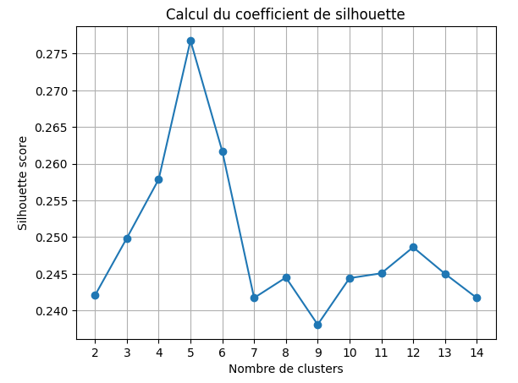
Détermination du nombre de clusters : silhouette score
=> 5 clusters

Slide 60
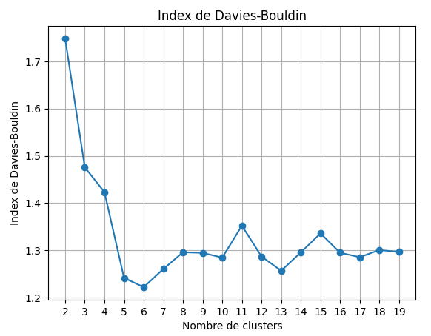
Détermination du nombre de clusters : index de Davies-Bouldin
=> 6 clusters

Slide 61
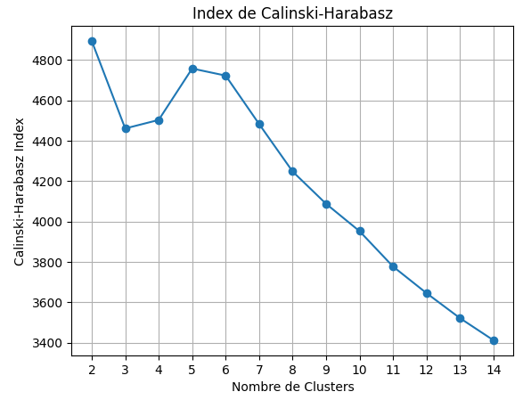
Détermination du nombre de clusters : index de Calinski-Harabasz
=> 5 clusters

Slide 62

Clustering des variables sélectionnées : Kernels K-Means et 5 clusters

Slide 63

Tableau des moyennes des variables pour chaque cluster

Slide 64
Résumé des 5 clusters
Cluster 0 : Les ménages raisonnables
Cluster 1 : Les ménages n’ayant pas la climatisation
Cluster 2 : Les ménages utilisant intensivement la piscine
Cluster 3 : Les ménages utilisant intensivement les télévisions
Cluster 4 : Les ménages utilisant intensivement l’électroménager

Slide 65

Tableau consommation d’énergie des clusters
1 = cluster qui consomme le plus d’énergie
5 = cluster qui consomme le moins d’énergie

Slide 66



Corrélation entre les variables comportementales et KWH

Slide 67


Corrélation entre les variables et les targets

Slide 68

Clustering des variables sélectionnées : Kernels K-Means et 6 clusters

Slide 69

Tableau des moyennes des variables pour chaque cluster

Slide 70
Résumé des 6 clusters
Cluster 0 : Les ménages utilisant beaucoup la piscine
Cluster 1 : Les ménages utilisant beaucoup les télévisions
Cluster 2 : Les ménages n’utilisant pas la climatisation au grenier
Cluster 3 : Les ménages raisonnables
Cluster 4 : Les ménages n’ayant pas de climatisation
Cluster 5 : Les ménages utilisant intensivement l’électroménager

Slide 71

Tableau consommation d’énergie des clusters
1 = cluster qui consomme le plus d’énergie
6 = cluster qui consomme le moins d’énergie

Slide 72




Corrélation entre les variables et les targets

Slide 73


Corrélation entre les variables et les targets

Slide 74

Clustering des variables sélectionnées : DBSCAN

Slide 75

Tableau des moyennes des variables pour chaque cluster

Slide 76
Résumé des 6 clusters
Cluster 0 : Les ménages utilisant beaucoup la piscine
Cluster 1 : Les ménages utilisant beaucoup les télévisions
Cluster 2 : Les ménages n’utilisant pas la climatisation au grenier
Cluster 3 : Les ménages raisonnables
Cluster 4 : Les ménages n’ayant pas de climatisation
Cluster 5 : Les ménages utilisant intensivement l’électroménager

Slide 77
Comment qualifier chaque cluster ?
Cluster 0 : Les ménages n’ayant pas de climatisation
Cluster 1 : Les autres ménages
Cluster 2 : Les ménages n’utilisant pas de piscine mais utilisant toute la journée les télévisions

Slide 78

Tableau consommation d’énergie des clusters
1 = cluster qui consomme le plus d’énergie
3 = cluster qui consomme le moins d’énergie

Slide 79



Corrélation entre les variables et les targets

